Slide 1
Mr S. 52 ans

Slide 2
Depuis janvier 2020: synovite IPP index gauche
Pas de FD, pas de traumatisme, pas de contexte infectieux
Pas d’ATCD perso
ATCD familiaux de goutte père et frère
Pas d’argument pour RIC
Synovite isolée IPP 2
Pas de lésions cutanées
Echo: synovite doppler ++ IPP, pas de ténosynovite

Slide 3
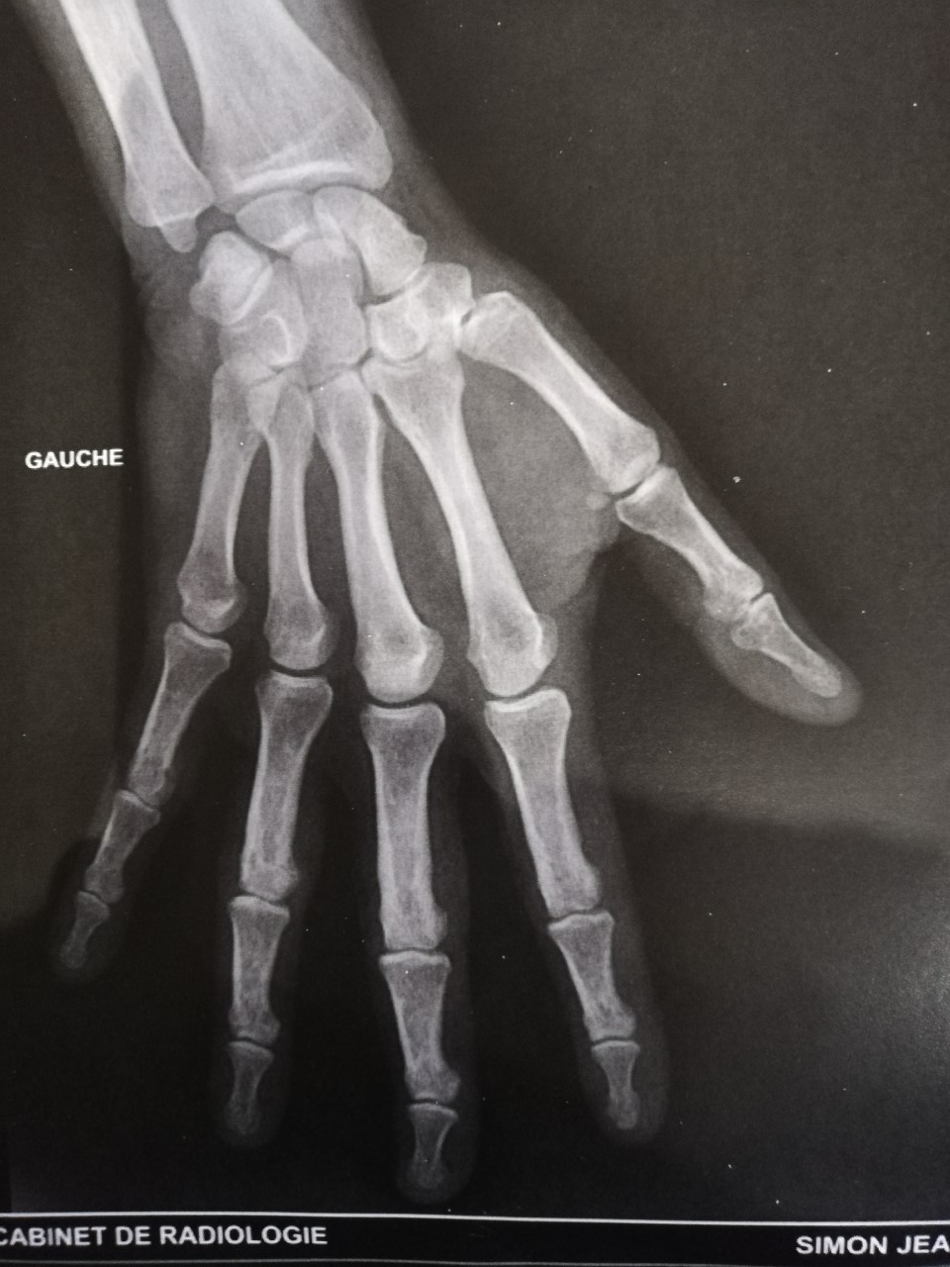

Slide 4
Radios pieds, rachis, SI: normales
Bio:
NFS normale
VS 39, CRP 29 mg/l
Acide urique (depuis dec 2019): 82, 74, 76 mg/l
FR, anti CCP, FAN négatifs
HLA B27 neg

Slide 5
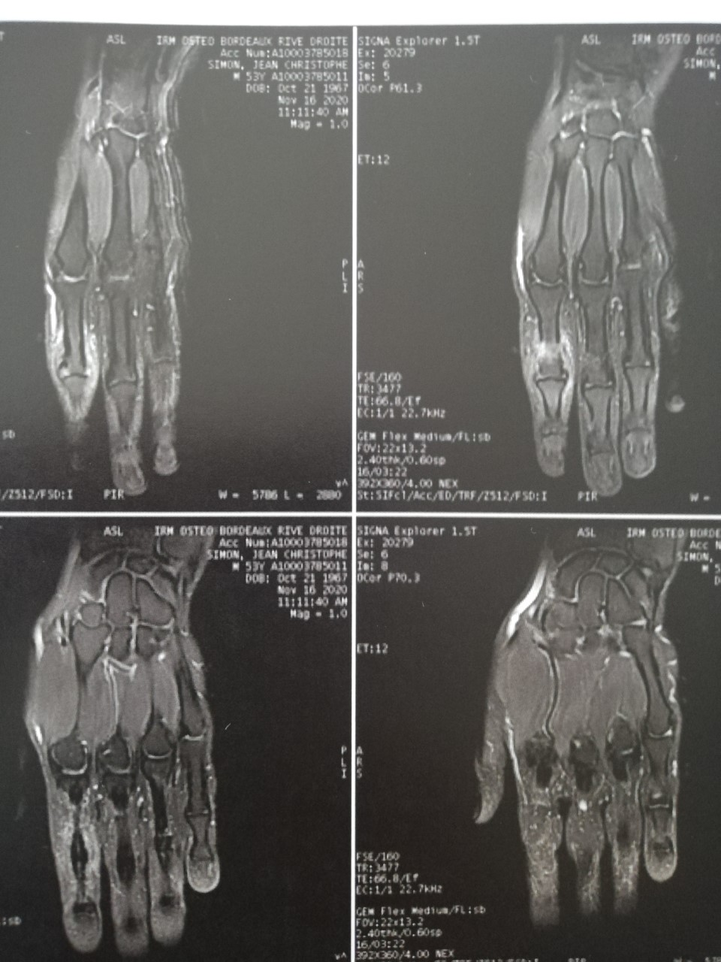
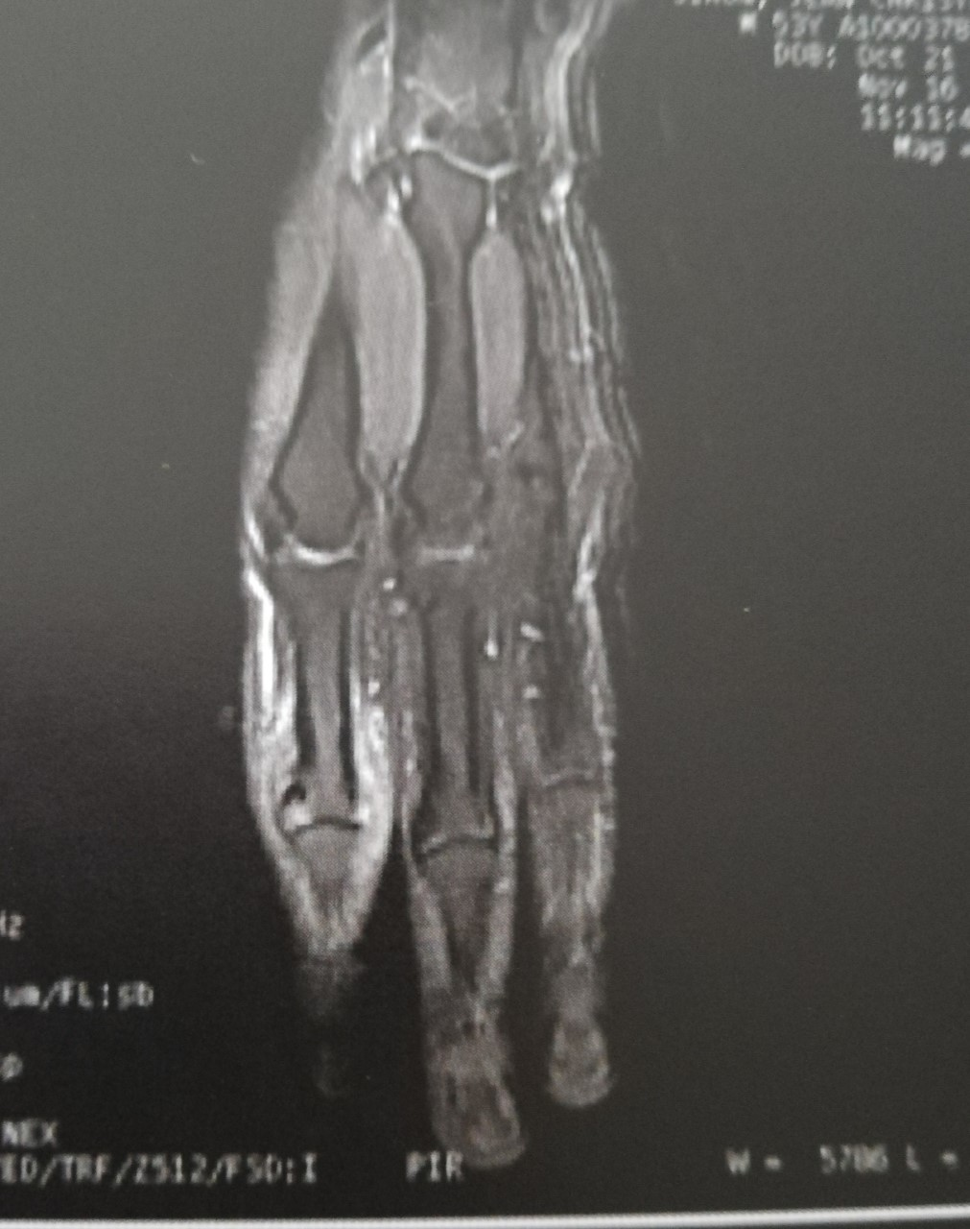
IRM:

Slide 6
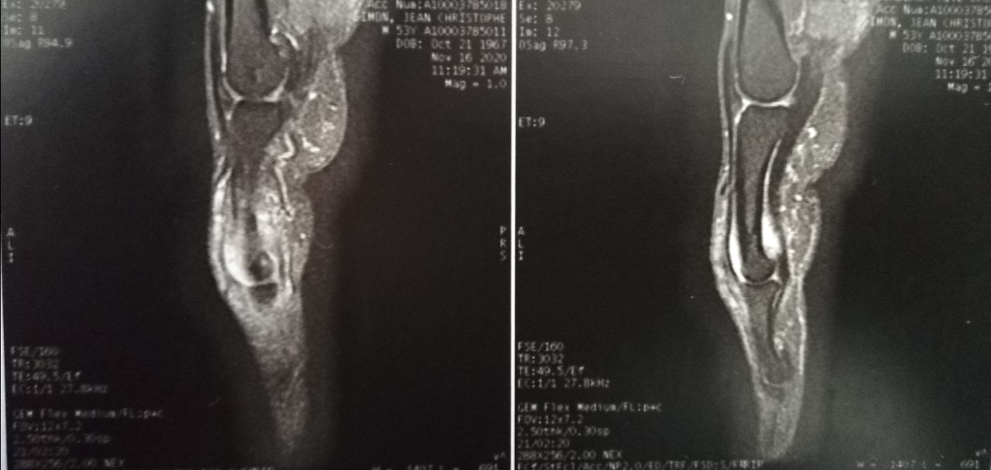
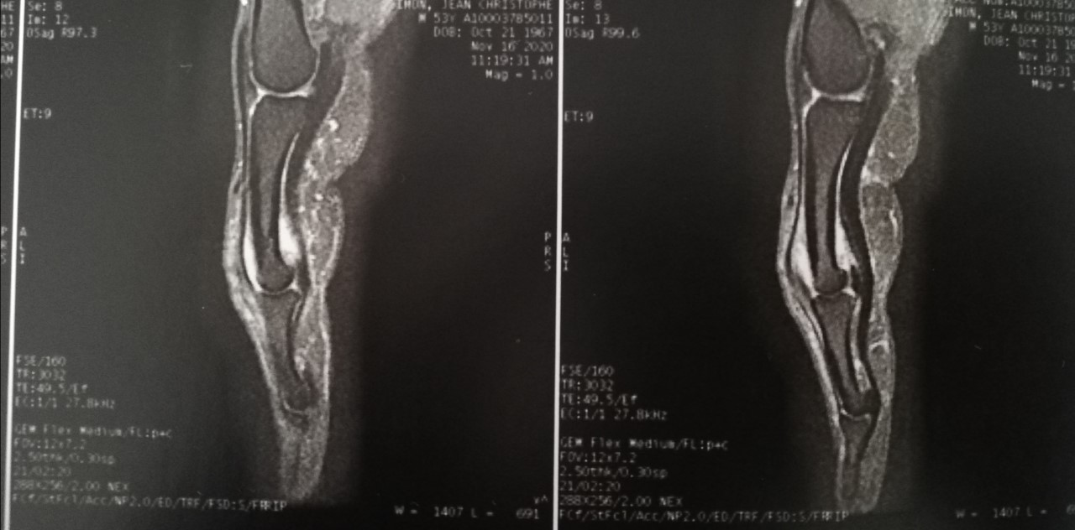

Slide 8
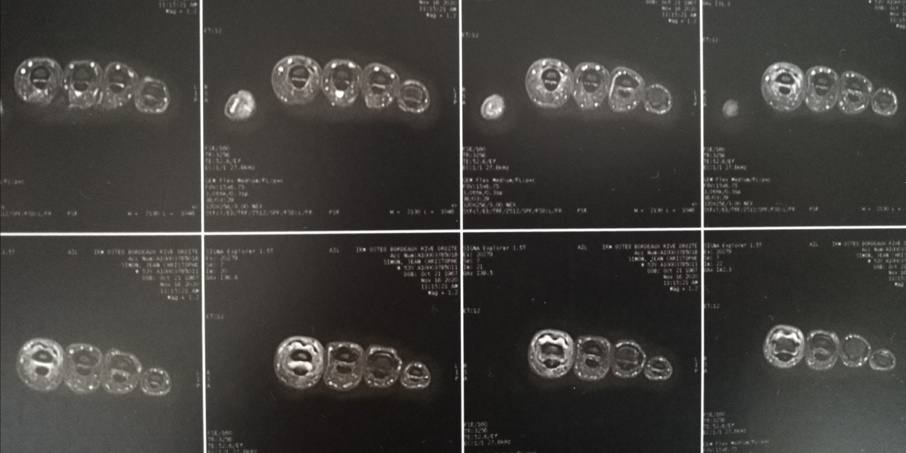

Slide 9
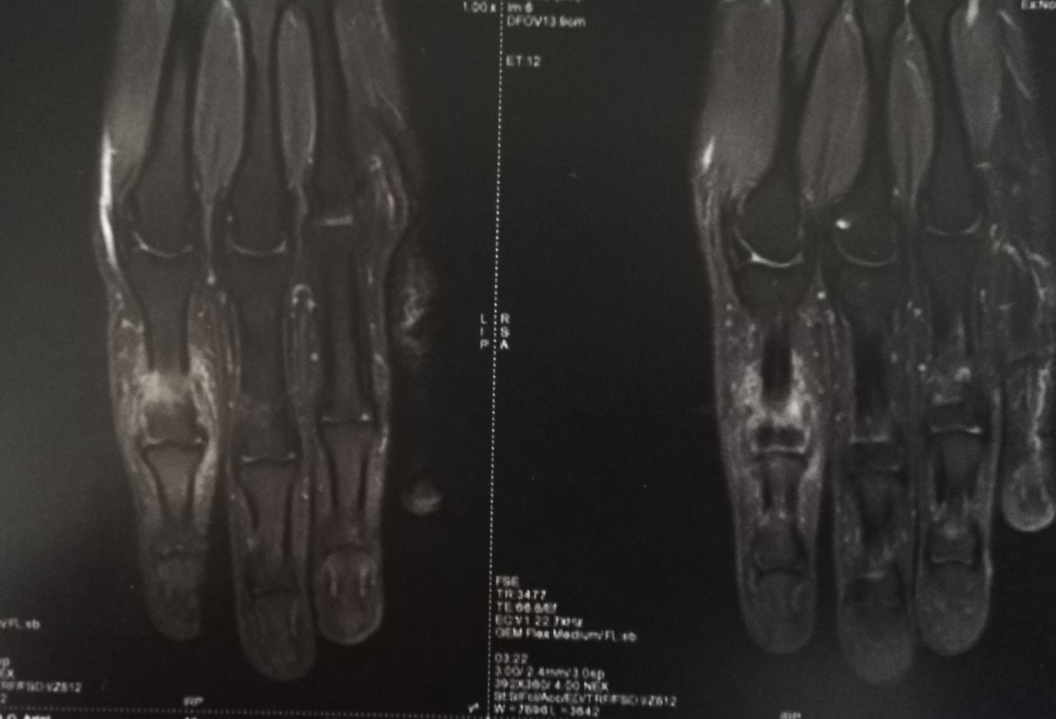

Slide 10
Traitements:
Colchicine pdt 10 jours: 0 effet
AINS : +/-
Cure CTC: amélioration 70%
Goutte? Adenuric 80 :
bio: acide urique 37 mg/l, VS 12, CRP inf 4
Mais pas d’amélioration clinique
Hypothèse?
RIC débutant non étiqueté? Infilt ou MTX?
Infectieux? Biopsie?

Slide 11
Conclusion RCP
Synovite isolée depuis plusieurs mois
IRM : pas d’ostéite, ni osteo arthrite, synovite inflammatoire isolée
Quel diagnostic ?
Faire un TDM pour éliminer un ostéome ostéoïde
Ce n’est pas une goutte
Peu de risque pour une infection car pas d’ostéo arthrite, pas d’atteinte des gaines des fléchisseurs. L’atteinte est seulement articulaire, pas de notion de plaie.
Si le TDM est normal, alors hypothèse d’un RIC et proposition de réalisation d’une infiltration locale

